Slide 1

認証情報の更新作業について
ご協力をお願い致します
●●●●●●●

Slide 2
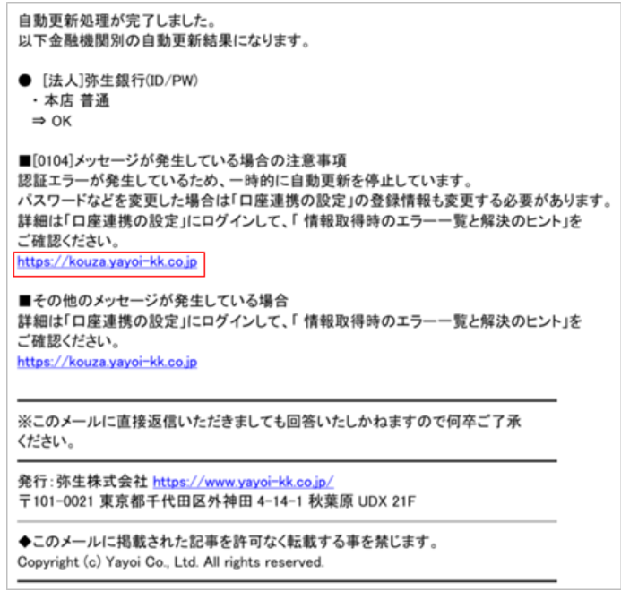
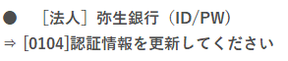

口座自動連携ツールでエラーが発生している場合、
登録しているアドレスにエラー通知が届きます。
該当のURLをクリックします。

Slide 3
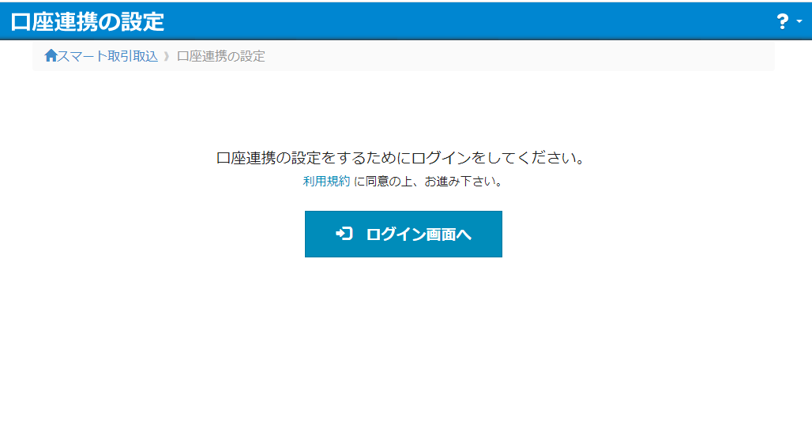
「ログイン画面へ」をクリックします。

Slide 4
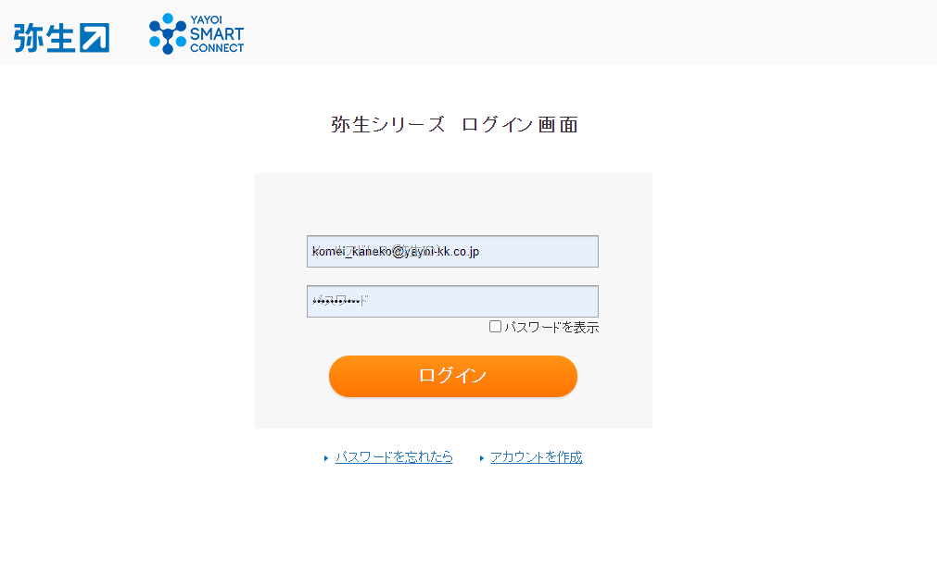

パスワードを入力して「ログイン」をクリックします。
※パスワードを忘れてしまった場合は「パスワードを忘れたら」
をクリックしてください。

Slide 5
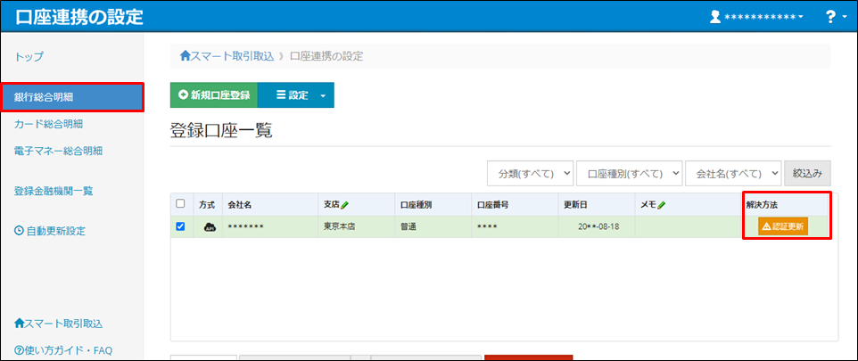
「銀行総合明細」をクリックします。
※クレジットカードの場合は「カード総合明細」をクリックします。
「認証更新」をクリックします。
金融機関のサイトに移動、ログイン画面が表示されます。
画面に従って認証してください。

Slide 6
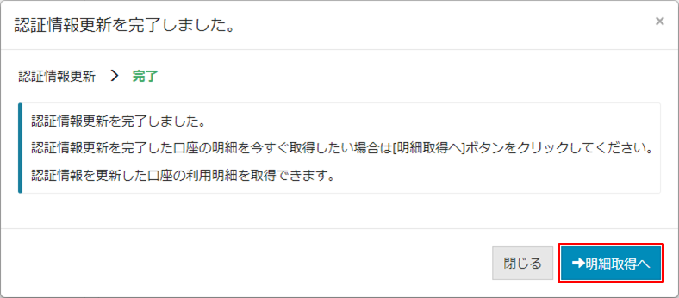
認証更新が完了すると、引き続き明細の取得が行えます。
「明細取得へ」をクリックします。

Slide 7
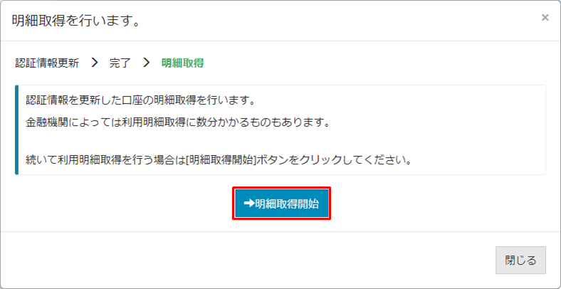
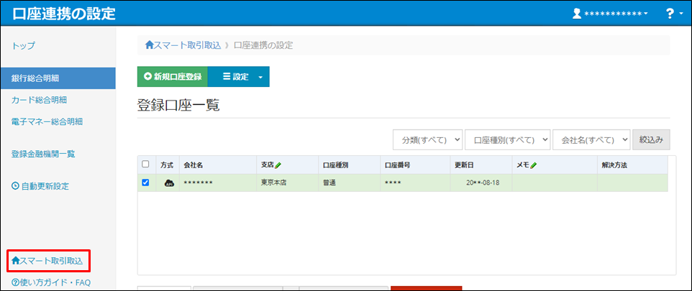
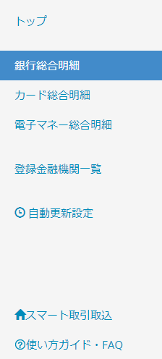
「明細取得開始」をクリックします。
明細取得が完了すると、［銀行総合明細］画面に戻ります。

Slide 8
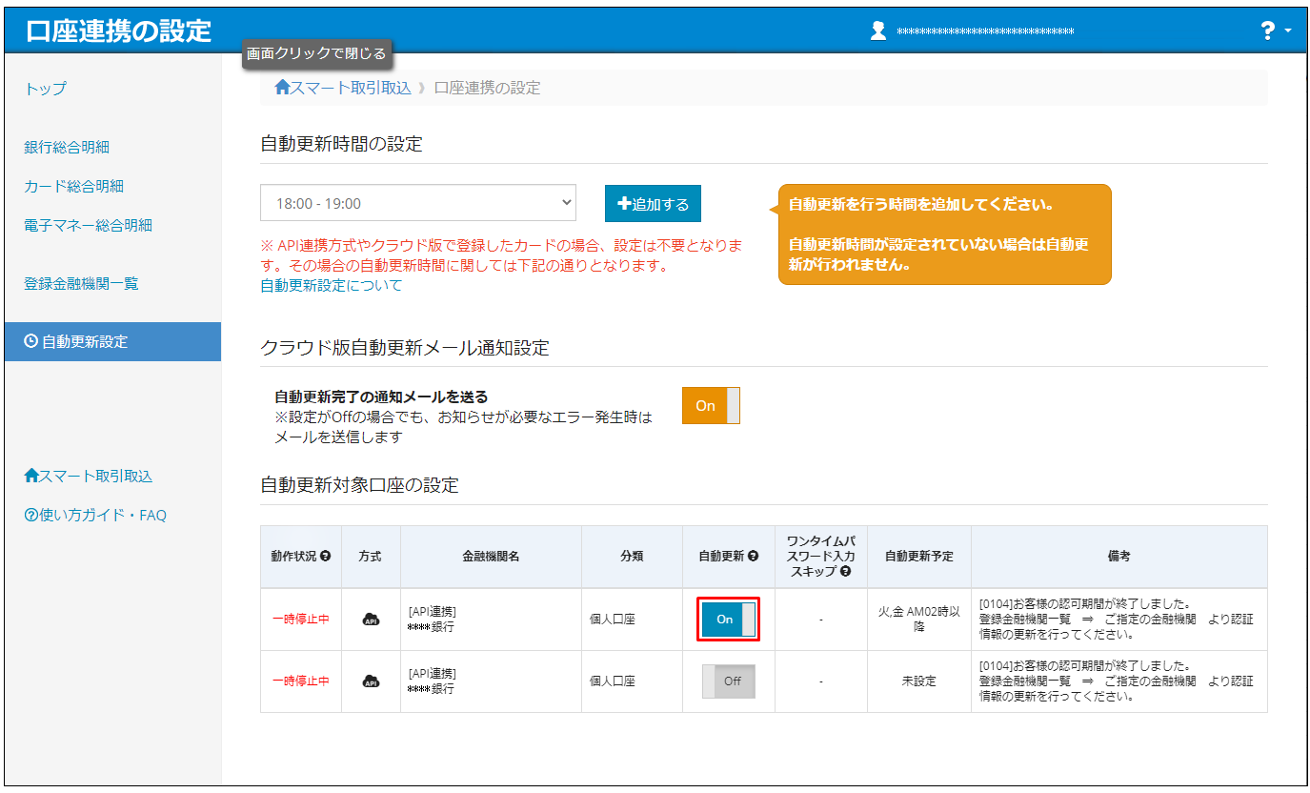
念のため自動更新設定を選択して頂き
自動更新「On」になっているか確認下さい

